Slide 1
Sangradores de Causa Desconocida
Dr. Carlos Sáez M.
Medicina Interna - Hematología
HCSBA

Slide 2
Sangrado
Motivo frecuente de derivación
¿En qué punto se considera sangrado patológico?

Slide 3
ISTH BAT
International Society on Thrombosis and Haemostasis (ISTH) Bleeding Assessment Tool (BAT)
Evalúa 14 categorías retrospectivamente
Identifica pacientes que requerirán evaluación dirigida

Slide 4
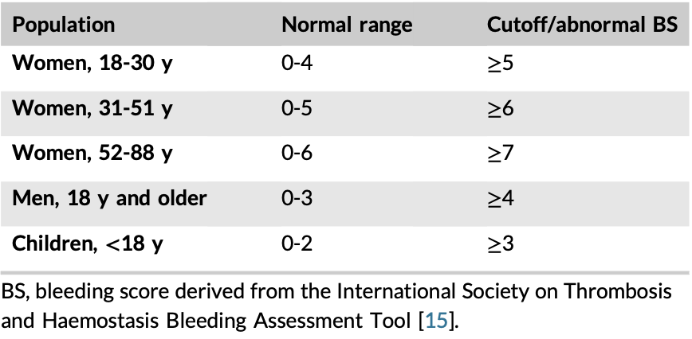
ISTH BAT

Slide 5
Limitaciones del ISTH BAT
Pierde sensibilidad en pacientes sin desafíos hemostáticos
Niños y Hombres
Sesgo de recuerdo
Saturación del score con los síntomas recurrentes
No logra distinguir distintos tipos de sangrado anormal

Slide 6
Sangrado anormal
De los pacientes derivados para evaluación hematológica por sangrado anormal leve a moderado sólo un 30 a 40% será diagnosticado con algún trastorno hemorragíparo
Enfermedad de von Willebrand
Hemofilia leve (F VIII, F IX, F XI)
Defecto hereditario de la Función Plaquetaria

Slide 7
Sangradores de Causa Desconocida (BDUC)
Tendencia clínicamente significativa al sangrado
Estudio de hemostasia normal en el laboratorio
Diagnóstico de exclusión

Slide 8
Sangradores de Causa Desconocida (BDUC)
1990
Previo a 1990 se describían pacientes con “Unclassified Bleeding Disorder”
Sin mayor investigación, guías o discusión al respecto
2006
En 2006 se crea el Vienna Bleeding Study, reclutando 100 pacientes, para investigar el tema

Slide 9
Sangradores de Causa Desconocida (BDUC)
En 2007 se publica un estudio chileno que incluye 280 pacientes con tendencia al sangrado.
En 60% se identifica BDUC
Esto sirve de inspiración para retomar el tema, creándose el Vienna Bleeding Biobank, registro mas amplio de pacientes

Slide 10
Vienna Bleeding Biobank
En 2018 se publica estudio que muestra que el 72,5% de los pacientes estudiados por tendencia al sangrado son diagnosticados como BDUC
Fenotipo indistinguible de otras patologías con tendencia leve a moderada al sangrado
Concordante con lo encontrado en estudio chileno

Slide 11
Sangradores de Causa Desconocida (BDUC)
En 2019 se demuestra que estos pacientes tienen alteraciones en la capacidad hemostática del plasma
Generación de Trombina alterada
Formación anormal del coágulo
Defectos en la fibrinólisis
Sobrerrepresentación de Grupo O
Aumento del Inhibidor de la vía del factor tisular
Hallazgos inconsistentes y poco reproducibles en los estudios

Slide 12
ThromboGenomics Project
Secuenciación masiva de genes con asociación conocida con trastornos hemorragíparos
Cohorte de 619 pacientes
Tasa diagnóstica de 3,2%
Se excluye causa monogénica, probablemente la causa sea poligénica

Slide 13
Scientific and Standarization Committee
Creado en 2022, en el Congreso en Londres de la ISTH
Dedicado a BDUC para potenciar esfuerzos de investigación
Aumentan los registros de pacientes en los centros de hemofilia

Slide 15
Evaluación del Paciente
Historia Familiar
Uso de Medicamentos
Historial de Sangrado
Examen Físico

Slide 17
Estudio de Laboratorio
Screening inicial de causas frecuentes
Estudio de causas poco frecuentes
Estudio especializado y de investigación

Slide 18
Screening inicial de causas frecuentes
Hemograma con frotis
Plaquetas (cuantitativo y cualitativo)
Descartar patología hematológica adquirida (Neoplasias, Gammapatías)
TP y TTPA
Evaluación de déficit de Factores

Slide 19
Screening inicial de causas frecuentes
Fibrinógeno
Factor von Willebrand
Antigénico
Función (Cofactor de Ristocetina u otros)
Factor VIII
Factor IX
Factor XI

Slide 20
Screening inicial de causas frecuentes
Estudio de agregación plaquetaria
Estudio de secreción plaquetaria
Grupo sanguíneo ABO
Proteína C Reactiva
Descartar proceso inflamatorio que normalice FvW

Slide 21
Estudio de causas poco frecuentes
Idealmente repetir estudio previo para confirmar
Déficit raros de factores de la coagulación
F XIII
F II
F V
F VII
F X

Slide 22
Estudio especializado y de investigación
Estudio de Fibrinólisis
Rol clínico poco claro
PFA-100 / PFA-200
Citometría de Flujo plaquetaria con marcadores de activación
Microscopía electrónica plaquetaria
Genómica plaquetaria
Entre otros

Slide 23
¿Y los Test Viscoelásticos en Sangre Total?
Tromboelastografía (TEG)
Tromboelastografía rotacional (ROTEM)
Ensayos de la hemostasia global
Resultados discordantes en cohortes de BDUC
Salvo ROTEM no activado, otras modalidades no muestran diferencias con pacientes sanos ni otros trastornos
No recomendados para diagnóstico ni manejo

Slide 25
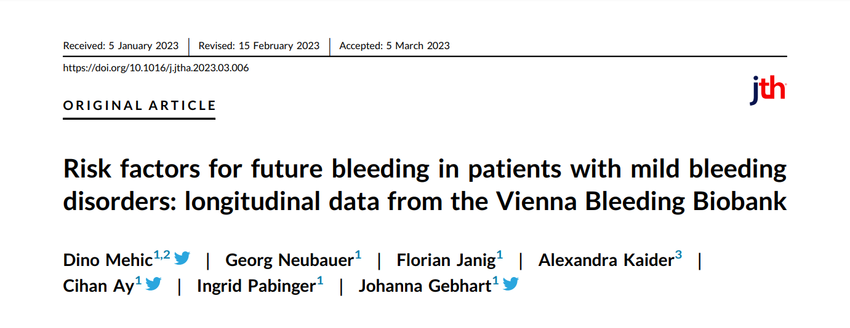

Slide 26
Diseño
Cohorte prospectiva (desde Octubre 2009)
Pacientes Adultos, derivados por Sangrado anormal leve a moderado
Sin diagnóstico previo
Centro Terciario
Evaluación de Ingreso + Laboratorio
Seguimiento para identificar recurrencia de sangrado

Slide 27
Características de los Pacientes
Notes:
Grupo O:
Caucásicos 44%
Santiago 57,8%
Mapuche 86,8%

Slide 28
Eventos de Sangrado
282 (71,9%) pacientes tuvieron eventos de sangrado

Slide 29
Síntomas de Sangrado
Notes:
Naranja: similar al resto
Azul: distinto en BDUC

Slide 30
Sangrado Recurrente

Slide 31
Factores de Riesgo de Sangrado

Slide 32
Factores de Riesgo post Desafío Hemostático
85 pacientes tuvieron extracciones dentales
23 (27,1%) presentó sangrado post procedimiento
173 pacientes tuvieron cirugía
39 (22,5%) presentó sangrado post quirúrgico (40 eventos en total)
25% fue sangrado mayor (Transfusión o manejo quirúrgico)
70% de los sangrados fueron clínicamente significativos pero no mayores
51 mujeres tuvo partos
10 (19,6%) presentaron hemorragia post parto (11 eventos)
7 de ellas requirieron manejo (Ac tranexámico, DDAVP, Transfusión)

Slide 33
Factores de Riesgo en Desafío Hemostático

Slide 34
En suma
Aumento de riesgo de sangrado
Mayor score de sangrado al ingreso
Mayor período de seguimiento
Riesgo de Sangrado post cirugía, extracción dental o Parto
Antecedente de sangrado post procedimiento
Trastorno hemorragíparo diagnosticado (No BDUC)
Grupo O

Slide 36
Manejo
Basado en series retrospectivas
Ácido tranexámico
Desmopresina
Transfusiones de plaquetas
Factor VIIa
Plasma Fresco Congelado

Slide 37
Manejo
El uso de profilaxis hemostática para cirugías y procedimientos invasivos redujo el sangrado a 5,5% de casos
30,7% sin uso de profilaxis
Bajo riesgo de eventos adversos por uso de profilaxis
Parece razonable utilizar profilaxis pese a baja evidencia disponible

Slide 38
Manejo en Embarazo y Parto
Manejo durante amniocentesis, muestreo de vellosidades coriónicas y abortos, similar a otros procedimientos invasivos
Profilaxis durante el parto
4 series retrospectivas, 97 partos en total
Sin profilaxis: tasa de 78% de eventos
Con profilaxis: tasa de 36% de eventos
Odds ratio 6,3
Evitar anestesia neuroaxial

